Slide 1
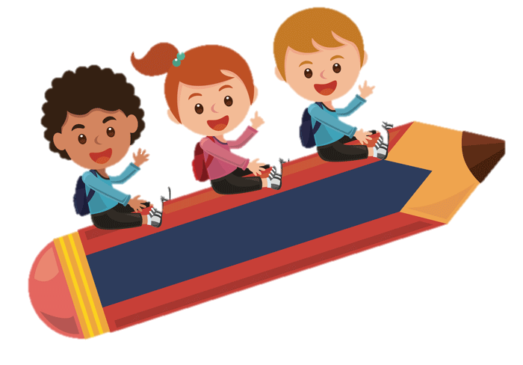


CHÀO MỪNG CÁC EM ĐẾN VỚI HOẠT ĐỘNG TRẢI NGHIỆM 2

Slide 2

CHỦ ĐỀ
RÈN NẾP SỐNG
Mục tiêu
- Đồ dùng cá nhân cần được phân loại và sắp xếp gọn gàng. Mỗi món đồ đều có “nơi ở” riêng của chúng.

Slide 3
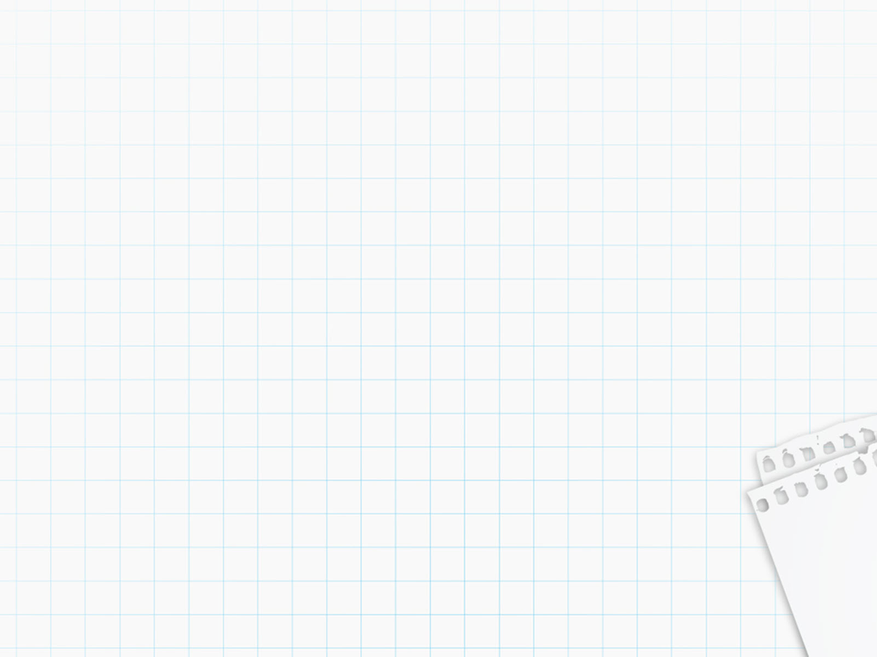
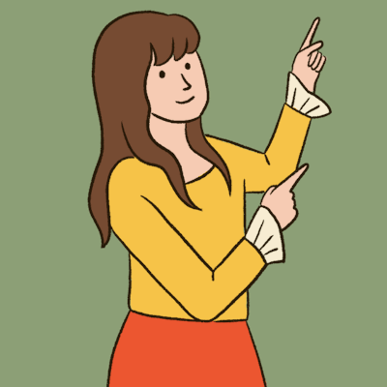
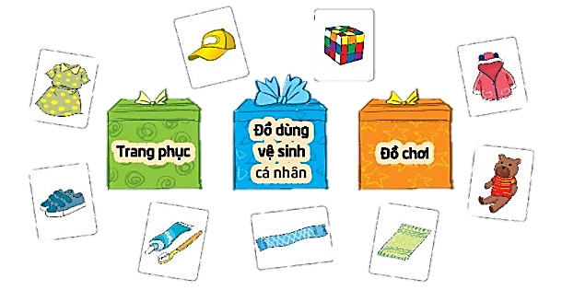
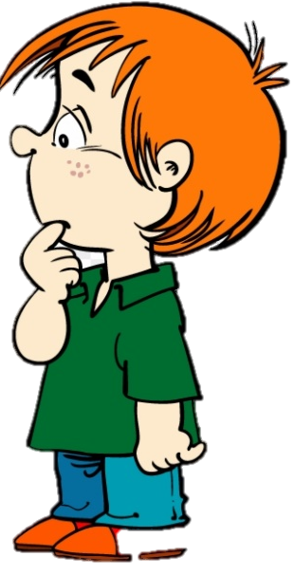
7
GỌN GÀNG, NGĂN NẮP

Slide 4

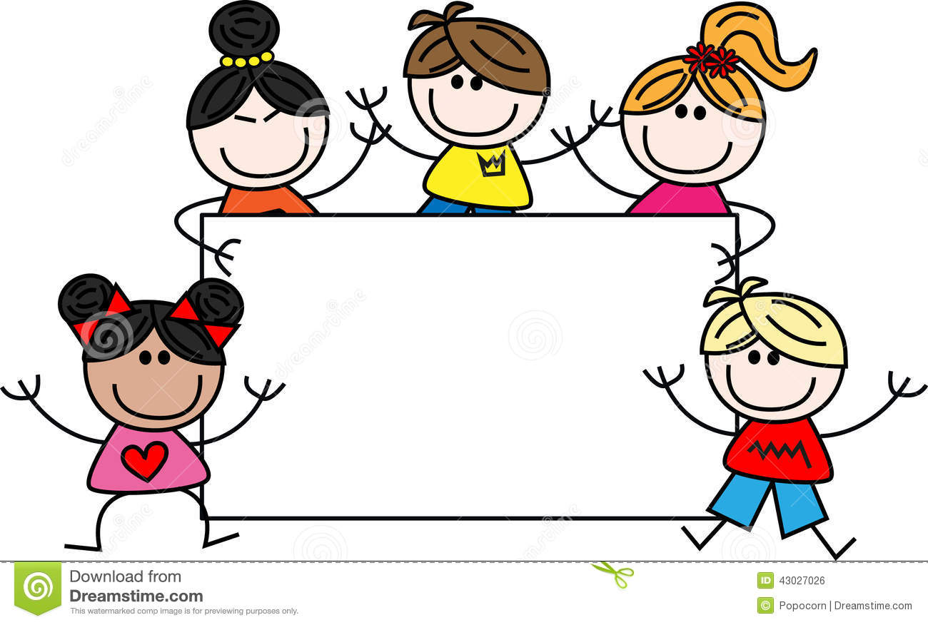
TIẾT 2
Hoạt động theo chủ đề

Slide 5

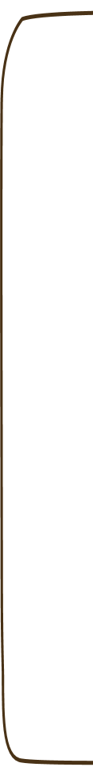






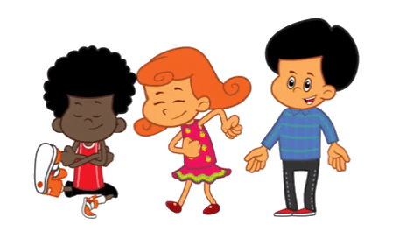


Slide 6













Trò chơi:
Xếp đồ dùng vào hộp
Notes:
Bài giảng thiết kế bởi: Hương Thảo - tranthao121004@gmail.com

Slide 7
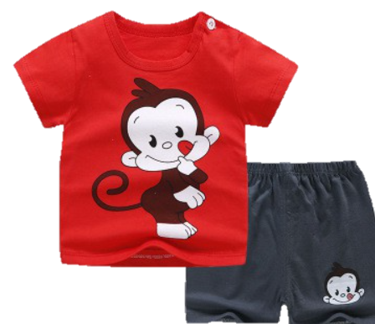
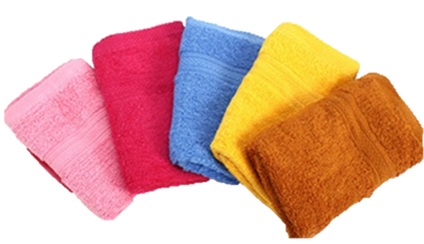
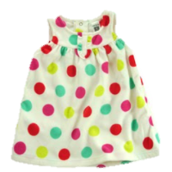
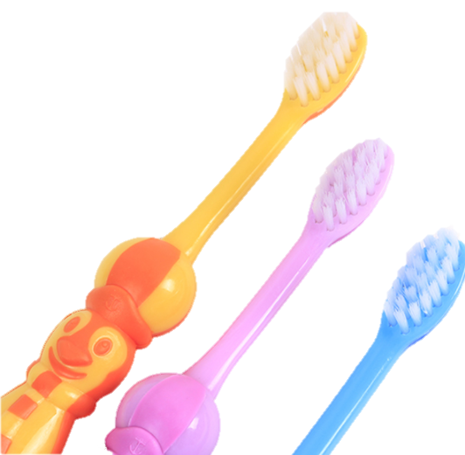
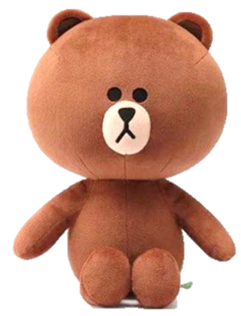
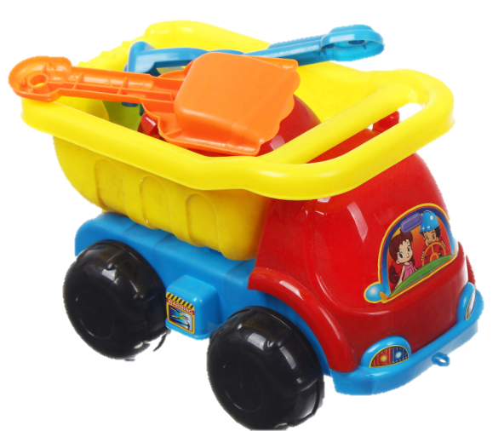
Trang phục
Đồ vệ sinh cá nhân
Đồ chơi
Notes:
Bài giảng thiết kế bởi: Hương Thảo - tranthao121004@gmail.com

Slide 8





Slide 9
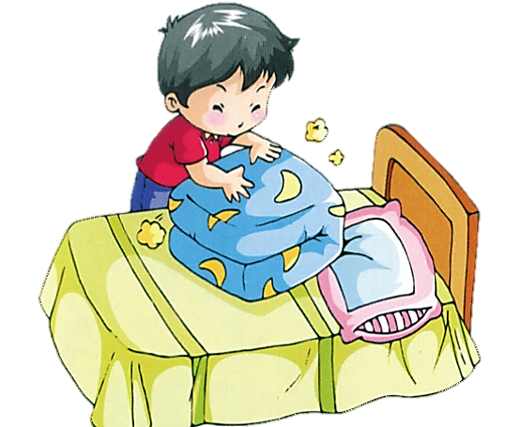
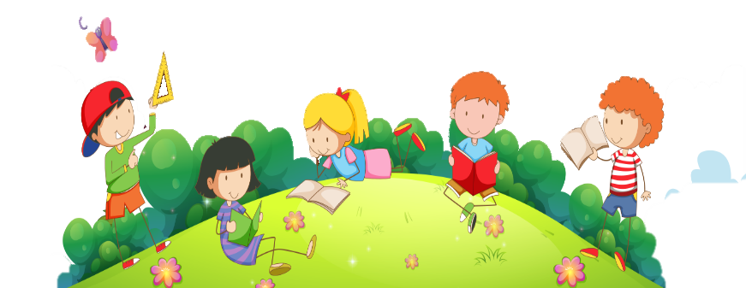
Buổi sáng, khi thức dậy, em có gấp chăn, sắp xếp giường gọn lại không?

Slide 10
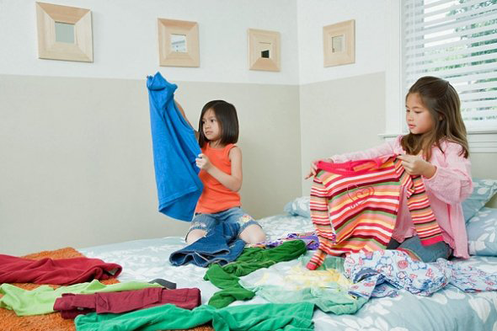
Em có thể tự treo và gấp quần áo của mình chưa?
Notes:
Bài giảng thiết kế bởi: Hương Thảo - tranthao121004@gmail.com

Slide 11
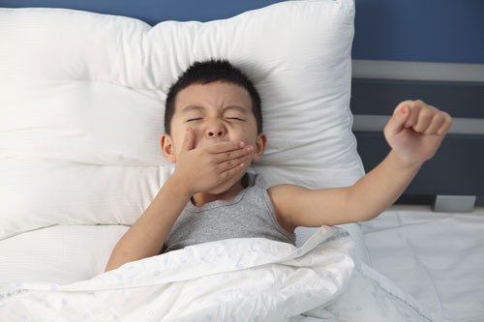
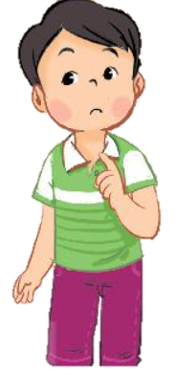
Xử lý tình huống sau đây, nói lời khuyên cho bạn
Sáng dậy bạn nên gấp chăn gối để nhà cửa luôn gọn gàng.
“Ôi! Tại sao lại phải gấp chăn cơ chứ! Tối đằng nào mình cũng phải
ngủ nữa!”.
Notes:
Bài giảng thiết kế bởi: Hương Thảo - tranthao121004@gmail.com

Slide 12
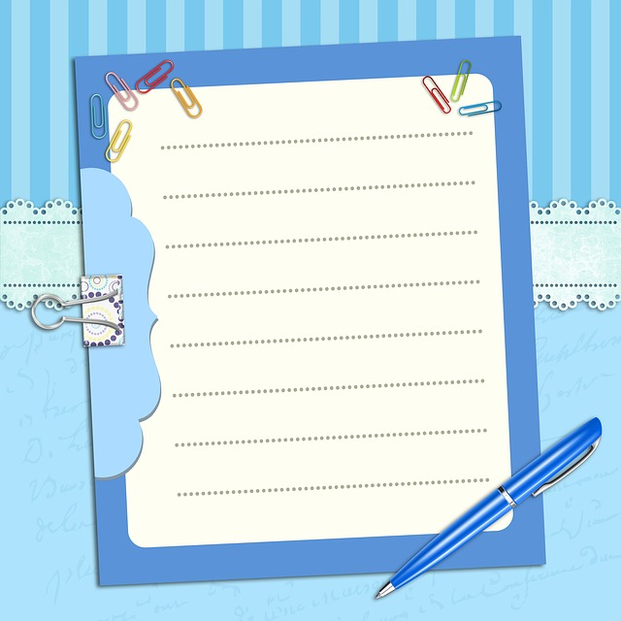
Nói lời khuyên khi bạn không muốn dọn đồ sau khi sử dụng.

Slide 13
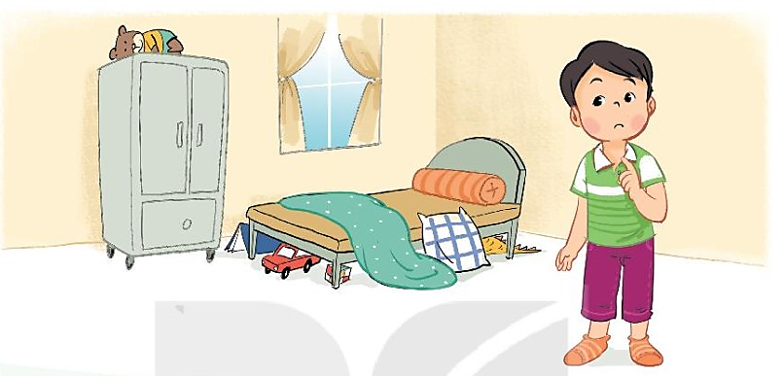
Căn phòng không được ngăn nắp, đồ đạc chưa được sắp xếp.
Quan sát tranh và nhận xét về căn phòng:

Slide 14
Những điều xảy ra khi để đồ dùng bừa bãi?
Notes:
Bài giảng thiết kế bởi: Hương Thảo - tranthao121004@gmail.com

Slide 15

Đồ dùng bị mất, thất lạc.
Đồ dùng bị mau hư hỏng.
Tìm kiếm đồ dùng mất thời gian.

Slide 16
Lợi ích của việc sắp xếp đồ dùng gọn gàng là gì?
Notes:
Bài giảng thiết kế bởi: Hương Thảo - tranthao121004@gmail.com

Slide 17
Đồ dùng được bền lâu.
Đồ dùng bị không bị mất, thất lạc.
Không mất thời gian tìm kiếm
đồ dùng .

Slide 18
Cách sắp xếp đồ dùng gọn gàng là gì?
Notes:
Bài giảng thiết kế bởi: Hương Thảo - tranthao121004@gmail.com

Slide 19
Sắp xếp đúng vị trí.
Sắp xếp gọn gàng, có phân loại.
Theo thứ tự tiện lấy khi dùng.

Slide 20
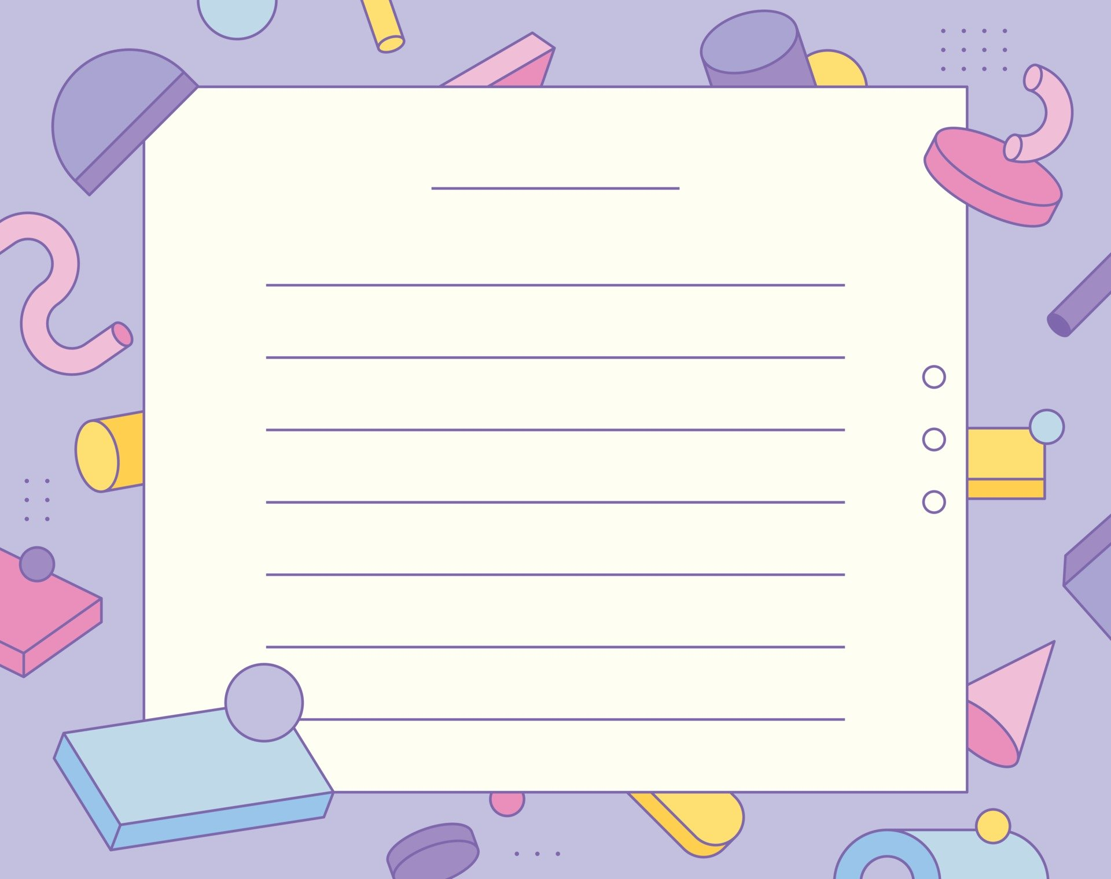
Kết luận
Nếu nhà cửa luôn gọn gàng và không phải tìm đồ dùng cá nhân khi cần, chúng ta tiết kiệm được thời gian. Nếu không cất đồ dùng ngăn nắp sau khi sử dụng, chúng ta sẽ luôn nhầm lẫn, mất thời gian đi tìm đồ đạc, hay bị đi muộn.

Slide 21
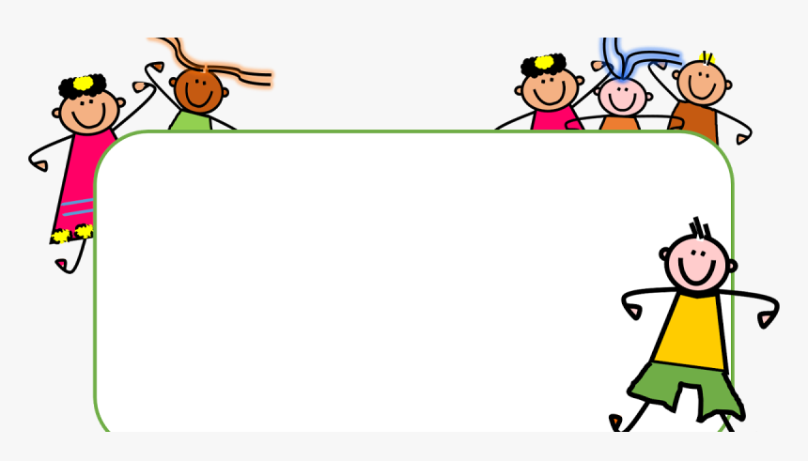
MỞ RỘNG
VÀ
TỔNG KẾT

Slide 22
Thực hành tập gấp quần áo

Slide 23


HOẠT ĐỘNG SAU
GIỜ HỌC

Slide 24
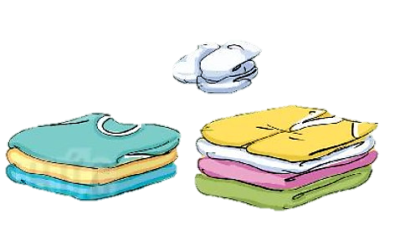

Sắp xếp tủ quần áo của em và của gia đình cho gọn gàng

Slide 25



CỦNG CỐ

Slide 26















TIẾT HỌC KẾT THÚC
TẠM BIỆT CÁC EM THÂN YÊU

